Slide 1
Auto-B-Day
Final
prototypische Entwicklung eines Systems zum automatischen Versand von Geburtstagsmails

Slide 2
Inhaltsverzeichnis
Unsere Gruppe
Wiederholung Idee und Entwurf
Was war die Grundidee
Umfeld der Anwendung
Voraussetzungen Mockup
Funktionale Anforderungen und UseCases
Datenbank
Schichten
Interaktion mit Google
Anforderungen erfüllt?
Kurze Vorführung

Slide 3
Unsere Gruppe
Tino Reuschel
Michael Koppen
Andy Klay

Slide 4
Was war die Grundidee?
Über den Auto-B-Day seine Google-Kontakte auslesen
Automatisch Emails versenden an die eigenen Kontakte, wenn diese Geburtstag haben

Slide 5
Umfeld der Anwendung
Auto-B-Day ist öffentlich im Internet erreichbar und kann von jedem User, der einen Google-Account hat, benutzt werden

Slide 6
Voraussetzungen
User hat einen Google Account
Sollte Kontakte haben
Kontakte haben Email-Adresse, Name, Vorname
Kontakte sollten ein Geburtsdatum haben

Slide 7
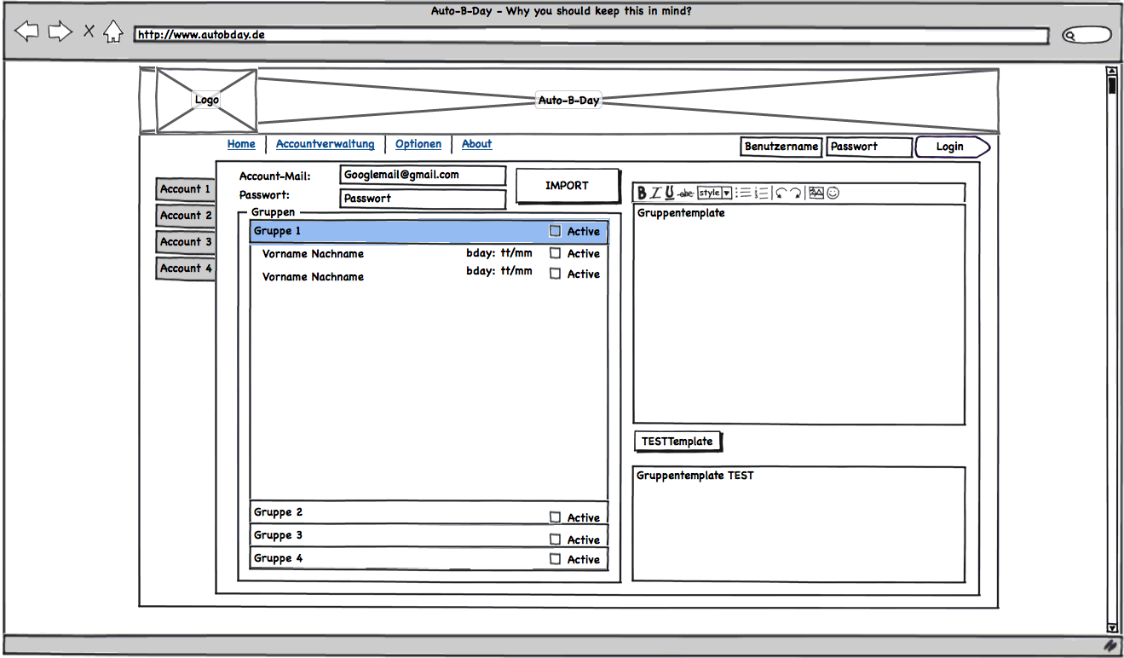
MockUp

Slide 8
Funktionale Anforderungen
Login
Auslesen der Google-Kontakte
Übersicht Gruppen
Übersicht Kontakte
Kontaktdetails anzeigen
Verschiedene Templates für Gruppen
Täglicher Email-Job zum Versenden der Grüße
Optionen (Passwort ändern etc.)

Slide 9
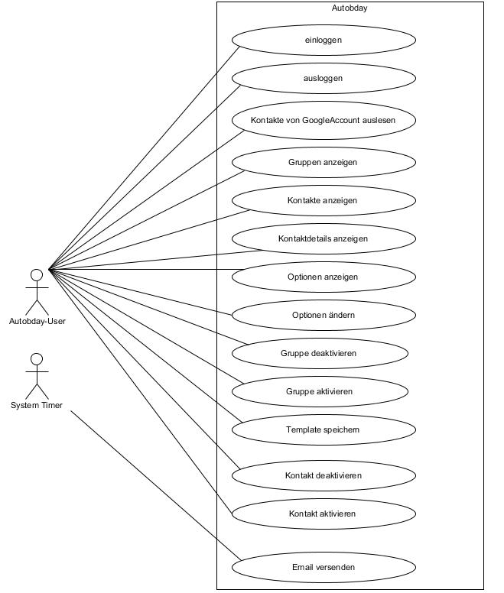
Use-Cases

Slide 10
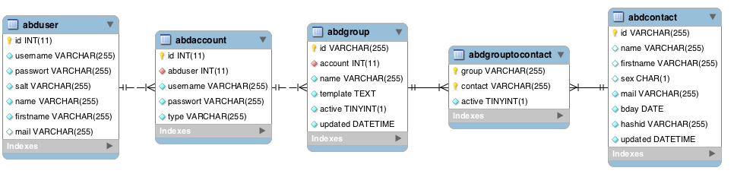
Datenbank

Slide 11
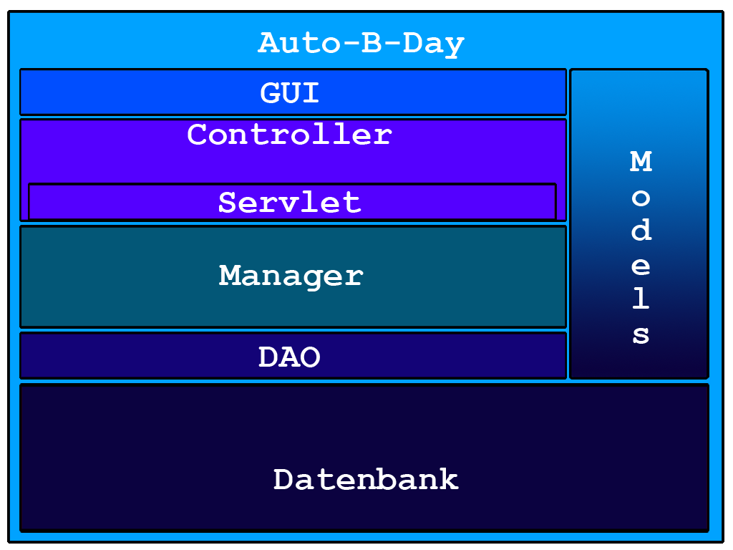
Schichten

Slide 12
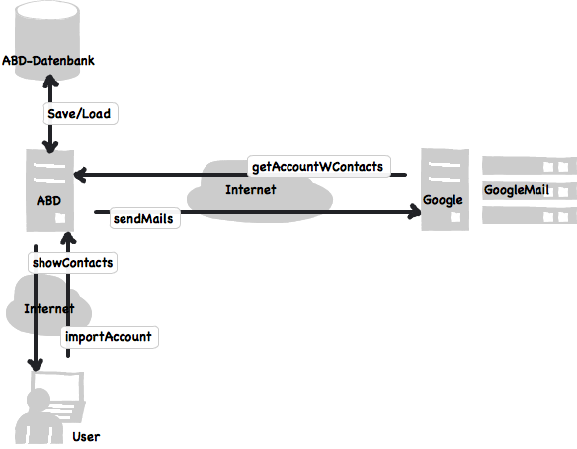
Interaktion mit Google

Slide 13
Erfüllte Funktionale Anforderungen?
Login
Auslesen der Google-Kontakte
Übersicht Gruppen
Übersicht Kontakte
Kontaktdetails anzeigen
Verschiedene Templates für Gruppen
Täglicher Email-Job zum Versenden der Grüße
Optionen (Passwort ändern etc.)

Slide 14
Eingesetzte Technologien
EasyMock, EasyGloss, PowerMock, JUnit
Primefaces 3.0
EclipseLink, JPA
Java Server Faces (Mojarra bei Glassfish)
MySQL JDBC-Connector

Slide 15
Kurze Vorführung

Slide 16
Noch irgendwelche Fragen???
Andy Klay
Michael Koppen
Tino Reuschel

